Slide 1
Төмен молекулалық қосылыстар (амин қышқылдары, органикалық қышқылдар, пептидтер) және ферменттер өндірісі
7 лекция

Slide 2
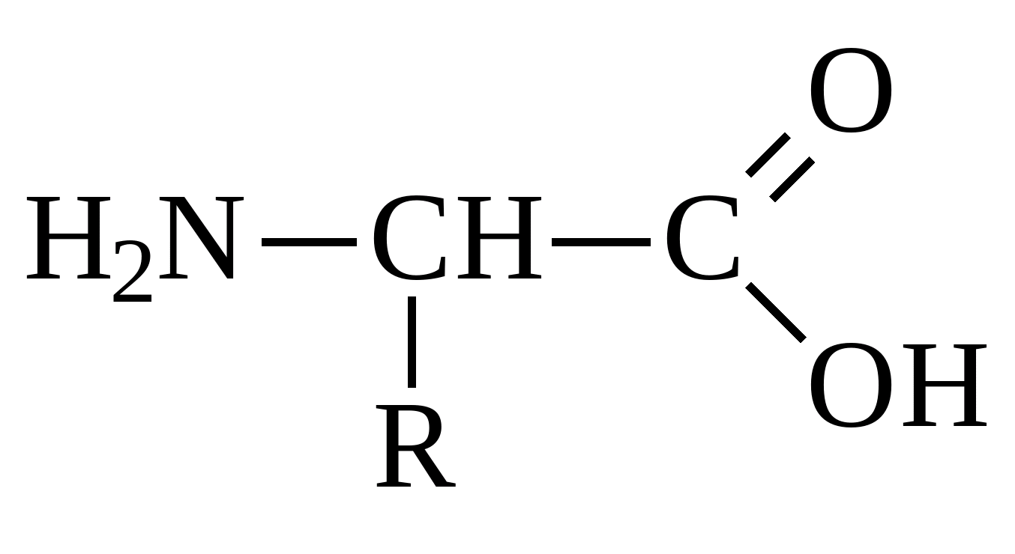
Аминқышқылдары
Аминқышқылы – бір немесе бірнеше амин тобынан NH₂ тұратын карбонды қышқылдар, олар табиғатта кең таралған. Олар табиғи ақуыздардың құрылымдық элементі болып табылады.

Slide 3
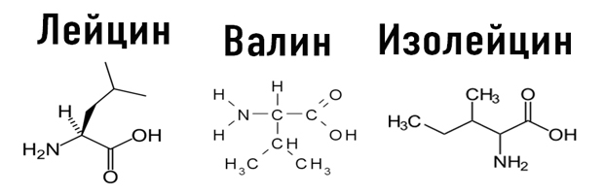
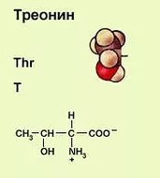
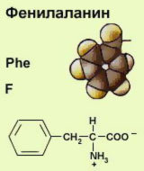
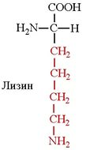
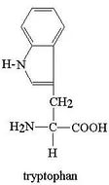
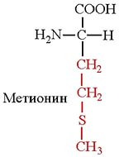
Ақуыз құрамына кіретін 20 аминқышқылдарының сегізі адам мен жануардың организмінде синтезделе алмайды, сондықтан оларды алмастырылмайтын аминқышқылдары деп аталады. Оған:
1 —изолейцин;
2—лизин;
3—треонин;
4—триптофан;
5—валин;
6—фенилаланин ;
7—метионин;
8—лейцин.

Slide 4
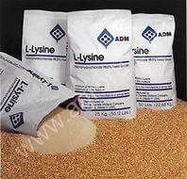
Адам және жануарлар организміндегі зат алмасу процесі тек алмастырылмайтын аминқышқылдарының жеткілікті мөлшерде және белгілі бір ара-қатынаста болғанда ғана жүреді. Алмастырылмайтын аминқышқылдарының біреуінің жетіспеуі организміндегі зат алмасу процесінің күрделі бұзылуына әкеліп соқтырады, сөйтіп организмнің өсуі мен дамуы баяулайды.
Қазіргі уақытта азықты байытуға көптеген елдерде лизинді кеңінен қолданады.

Slide 5
аминқышқылдарын алудың әдісі
Химиялық синтез
табиғи ақуыз гидролизаттарынан бөліп алу
Микробиологиялық синтез
Табиғи ақуыз гидролизін қышқылмен, сілтімен немесе ферменттің көмегімен жүргізуге болады. Бірақ бастапқы шикізаттың (ет өндірісінің қалдықтары, жұмыртқа ақуызы және т.б.) қымбаттылығы мен тапшылығы, сонымен қатар аминқышқылдарының бөлінуі мен тазалануының қиындығы – бұл әдісті кеңінен қолдануға мүмкіндік бермейді.

Slide 6
Аминқышқылдарының микробиологиялық синтезінде ауксотрофты мутанттарды қолданады, яғни мутагендік факторлардың әсерінен (сәулелену, химиялық әсер және тағы басқалар) аминқышқылының өсуі мен дамуына керекті қандайда бір қажеттілікті өздігінен синтездеу қабілетіне жұмсайтын бактериялар.

Slide 7
Ауксотрофтар - олардың өсуіне қажетті бір затты синтездеу қабілетін жұмсаған микроорганизмдер. Оларды пайдалану ингибитордың пайда болуы немесе қажетті өнімнің синтезін блокирлеуге мүмкіндік жасайды, қажет өнімге өзгеруін тоқтатады. Белгілі әдістерді қолдана отырып ауксотрофты мутацияны мутагеннің көмегімен алады.
Экспоненциальды фазасының ортасында жүріп, соңында максимум мәнге жетеді.

Slide 8
Аминқышқылы | Өндіру тәсілі | Өндіру көлемі т/г
Аланин | Ф,Х | 150-200
Аргинин | М,Х,Г | 100-300
Аспарагин қышқылы | Ф | 1000
Аспарагин | Х,Г | 10-50
Цитруллин | М,Х | 10-50
Цистеин | Г | 1-10
Цистин | Г | 100-200
Глицин | Х | 5000-6000
Глутамин қышқылы | М | 100 000
Гистидин | М,Г | 100-200
Гомосерин | М | 10-50
Оксипролин | Г | 10-50
Глутамин | М | 200-300
Изолейцин | М,Г | 10-50
Лейцин | М,Г | 50-100
Лизин | М | 15000
Метионин | Х | 60 000-70 000
L-Метионин | М | 100-200
Орнитин | М,Г | 10-50
Фенилаланин | М,Х | 50-100
Пролин | М,Г | 10-50
Серин | М,Г | 10-50
L-Треонин | М | 50-100
D,L-,L-триптофан | Х,Ф | 100
Тирозин | М,Г | 10-100
Валин | М | 50-100
ДОВА | Ф | 0,1

Slide 9
бактериялардың өсуі мен көбеюі үшін
гомосерин
метионин
Және тағы басқада а.қ. құрамы
треонин
Көп жағдайда мутанттарға биотин қажет. Мұндай бактериялар гомосериндефицит деп аталады.

Slide 10
Аминқышқылдарының микробиологиялық синтезі көптеген елдерде меңгерілген.
Өндірістік масштабта L-лизин алынады, басқа аминқышқылдарын алуға арналған зерттеулер кеңінен жүріп жатыр.
Аминқышқылының ферментативті синтез реакциясы клетка ішінде жүреді.
Алғашында аминқышқылы клетка ішінде бос аминқышқылдары түрінде жиналды.
Культивирлеудің алдынғы сатыларына кіретін периодты культивирлеуде аминқышқылының активті жиналуы және оның өсуі.
...

Slide 11
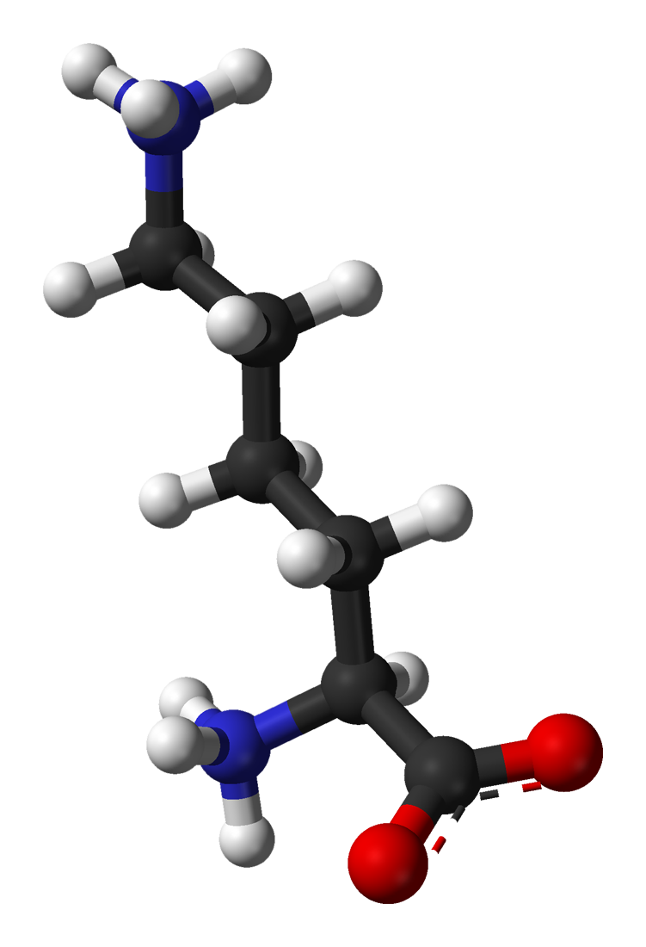
Лизин алу өндірісі
Лизин (α,ε - диаминокапрон қышқылы) С₆Н₁₄N₂O₂
Екі оптикалық активті D және L- формасы белгілі. Адам және жануарлар организмінде лизин бірқатар маңызды биохимиялық функцияларды орындайды. Жасушадағы кальцийдің тасымалдануына және асқорыту ферментерінің секрециясына қатысады.

Slide 12
Лизиннің микроорганизм-продуценті
Гомосериндефицит мутанттар ауксотрофты бактериялар
Brevibacterium, Micrococcus, Corynebacterium және тағы басқа тұқымдары жатады.
Елімізде лизин продуценті ретінде Brevibacterium тұқымының бактериялары қолданылады.
Лизин продуценті-ауксотрофты болғандықтан, биотин, тиамин, треонин және метионинді қажет етеді.

Slide 13
Лизин алудың технологиялық процесі
келесідей сатылардан тұрады:
1.егіс материалын алу;
2.қоректік ортаны залалсыздандыру және дайындалу;
3.барлық аппаратура мен коммуникация үшін ауаны залалсыздау және дайындау;
4.ферментация;
5.дайын өнім – L- лизинді бөліп алу;

Slide 14
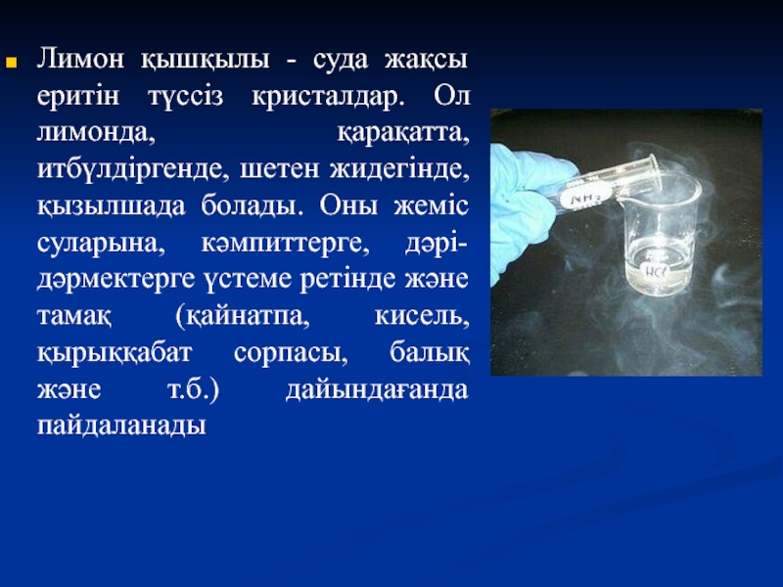

Slide 15
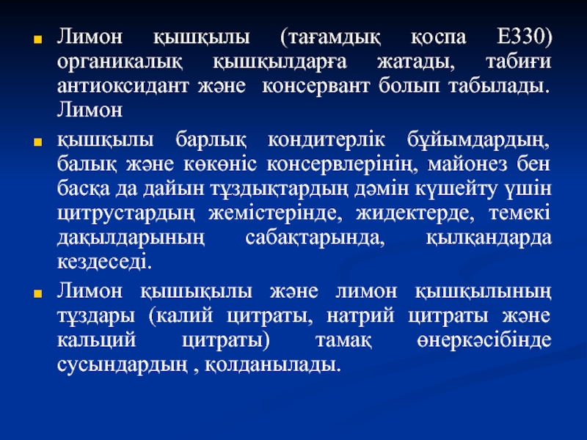

Slide 16
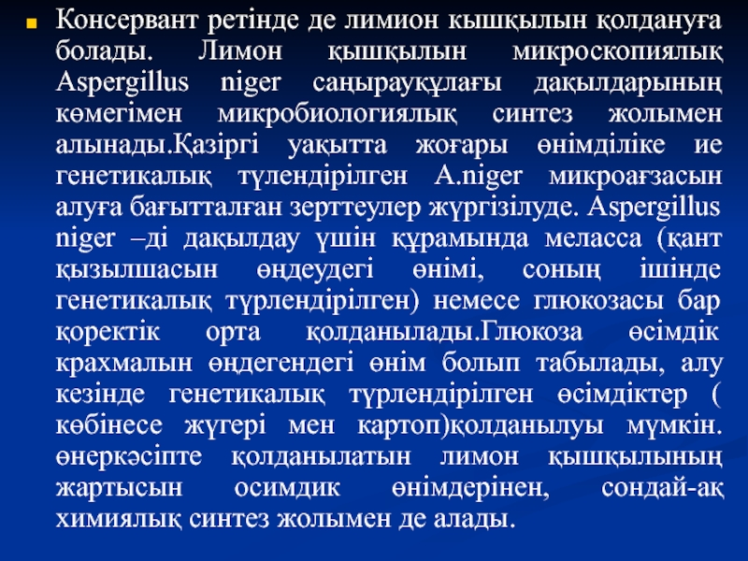

Slide 17
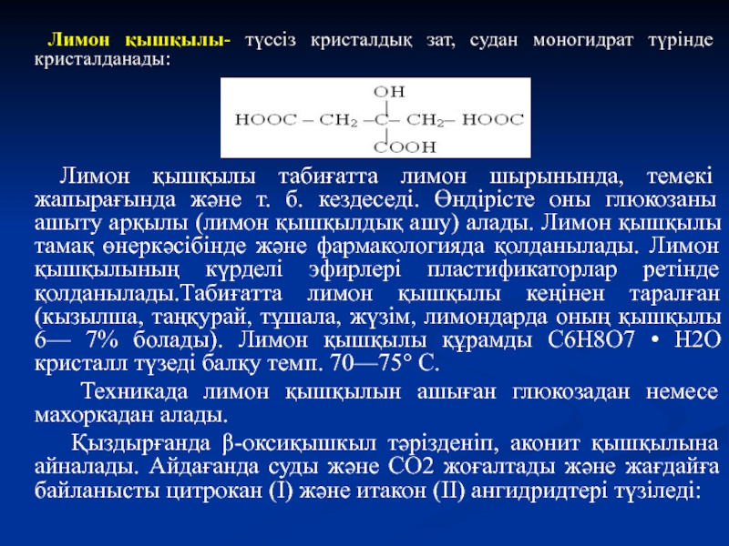

Slide 18
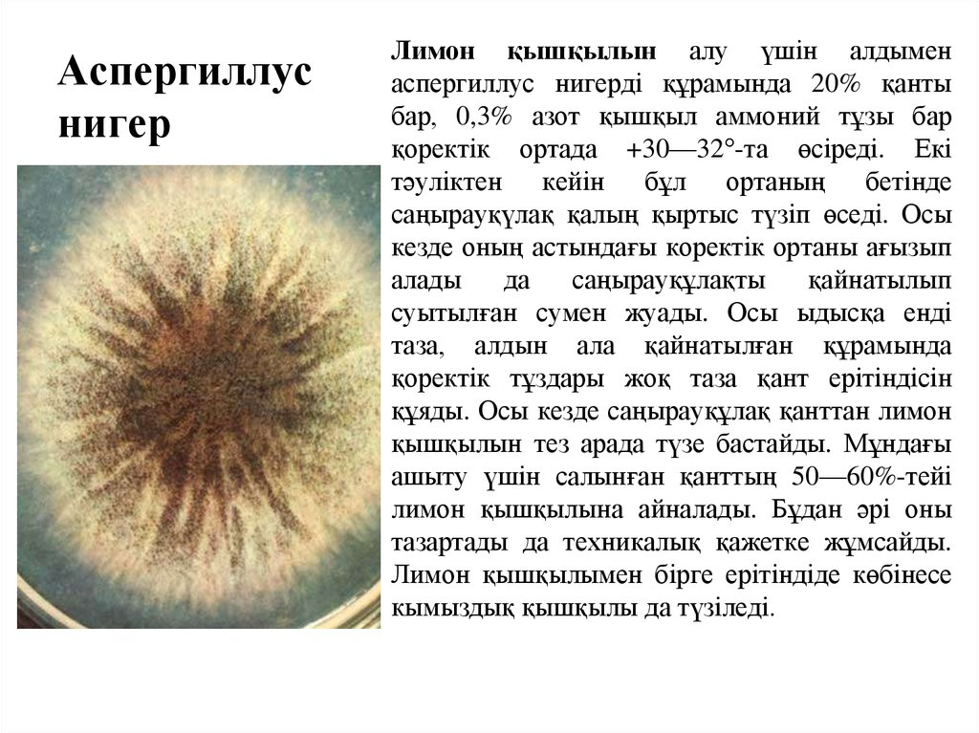

Slide 19
Иммобилденген ферменттер
Иммобилденген (лат.immobilis - қозғалмайтын)
ферменттер – қатты таянышқа (полимерге, целлюлозаға,әйнекке) бекіген ферменттер.
Ондай ферменттер ерімейтін материалмен ковалентті байланысады.
Иммобилденген ферменттер кең көлемде амин қышқылы, витаминдер, қант, антибиотиктер және дәрі- дәрмектер сияқты аса тапшы азық-түліктің және жемшөптік заттар өндірісінде қолданылады.

Slide 20
Тұңғыш рет 1910 жылы А.Гэррод зат алмасу ферменттермен және тұқым қуалайтын аурулардың арасындағы байланысты анықтады.
Медицинада ферменттер емдеу мақсатында қолданылады:
амилазалар. асқазан, ішек-қарын ауруларын емдеуде;
протеазалар- іріңдеген жараны емдеуде;
стрептокиназа-тромбоздар емдеуіне қолданылады.
химотрипсин (гидролаза) iрiңдi жарақаттар, көздiң қасаң қабығының ойылымдары және қатты күйiктердiң емдеуiнде тиiмдi.
iрi қараның асқазан асты бездерінен алатын трипсин ферменті трахеиттер және бронхит сияқты тыныс жолдарының iсiп қызару ауруларында қолданады
Лидаза гематомалар және тыртықтардың тарауында маңызды. Оның көмегімен жараланған буындардың қозғалғыштығы жақсарады.
пепсин ас қорыту аурулары (гастрит) кезінде қолданылады.
Ұйқы безі (панкреатин) ферментi ас қорытудың жақсарту мақсаты-мен бауырдың әр түрлi ауруларында қолданады.

Slide 21
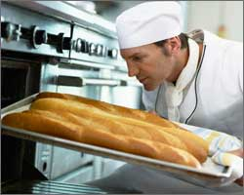
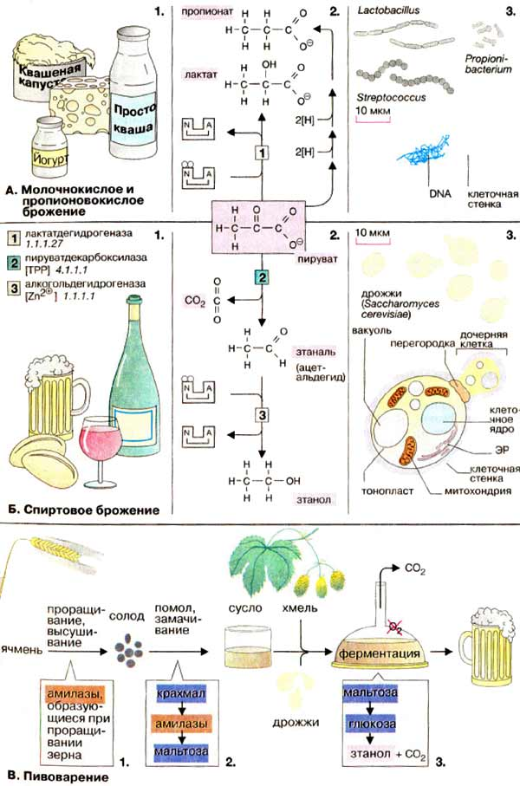
Микроорганиздермен ашу процессі практикада тамақ, алкогольді сусындар өндірісінде немесе консервілеу кезінде қолданылады. Барлық ашу процестері пируваттың түзілуімен анаэробты ортада өтеді.
Амилазалар нан, сыра өндірсінде крахмалды ыдырату кезінде;
Протеазалар: пепсин дайын ботқалар, трипсин балалар тағамдарының, бактериалды протеазалар ақуызды гидролизаттар дайындауда;
Глюкозооксидаза глюкозаны немесе оттегіні бөліп шығару кезінде;
Каталаза сутегі пероксидін кетіру үшін;
Целлюлаза мен пектиназа жемістер шырындарын тазарту үшін қолданылады.

Slide 23
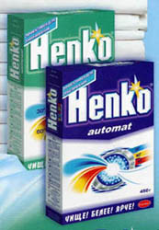

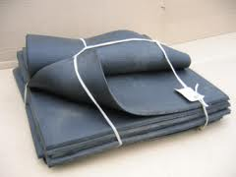
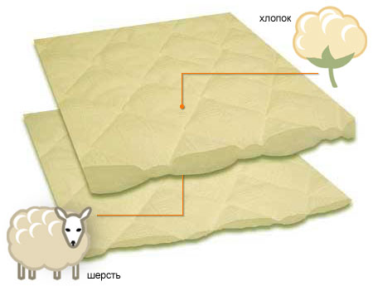
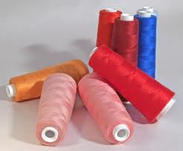
Текстильде: амилазалар жіптердегі крахмалды кетіру, бактериалды протеазалар қой терісі бөліктерінен жүнді бөліп алу үшін
Былғары өнерәсібінде: жүн мен теріні зақымдамай жүнді бөліп алу (бактериалды протетазалар)
Резина дайныдау: латексті губкалы резинаға алмасуына қажетті оттегіні (сутегі проксидінен) алу үшін каталазалар қолданылады.
Фотография жасауда фицин ферменті қолданылған пленкадан желатинді кетіріп, күмісті бөліп алу ушін керек.
Ферменттік компоненттері бар жуу ұнтақтарын жасауда бактериалды протеазалар пайдаланылады

Slide 24
Швейцариялық ғалымдар біздің көңіл-күйімізге жауап беретін ферментті идентификациялады.
Копенгаген университетінің Хенрик Клаузен лабораториясында әмбебап қан тобын жасауға көмектесетін ферменттер анықталды.

